Slide 1
Симфоническая сюита
«Шахерезада»
Н.А.Римский-Корсаков

Slide 3
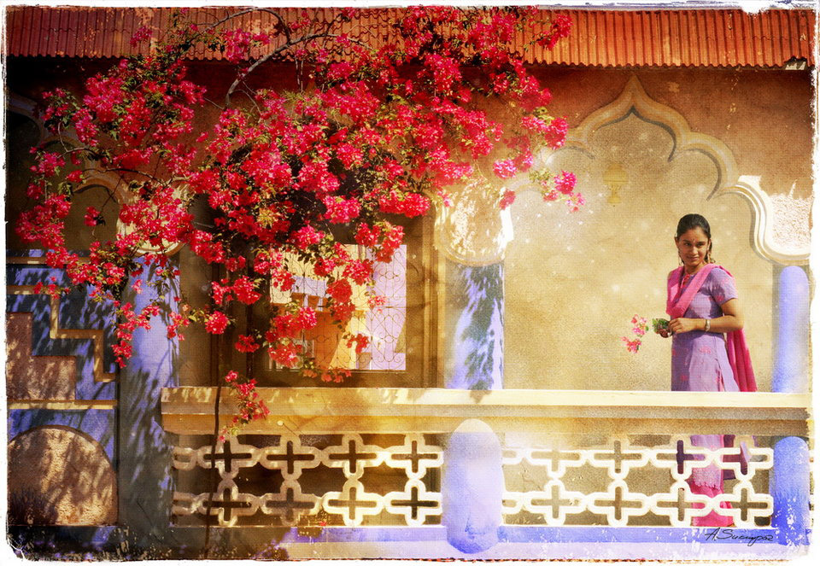

Slide 4
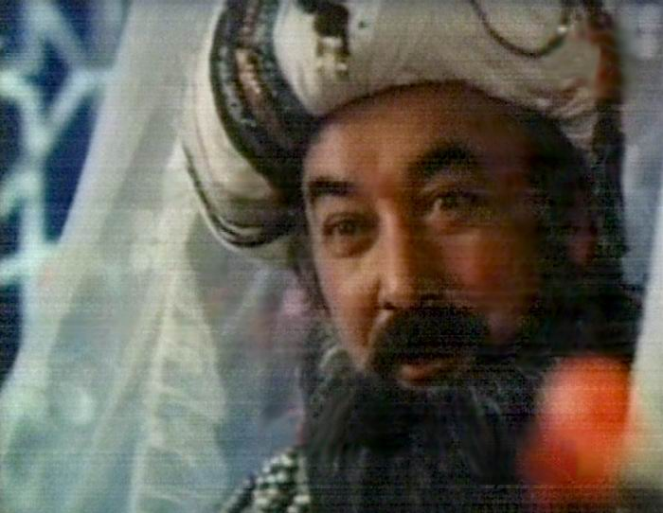

Slide 5
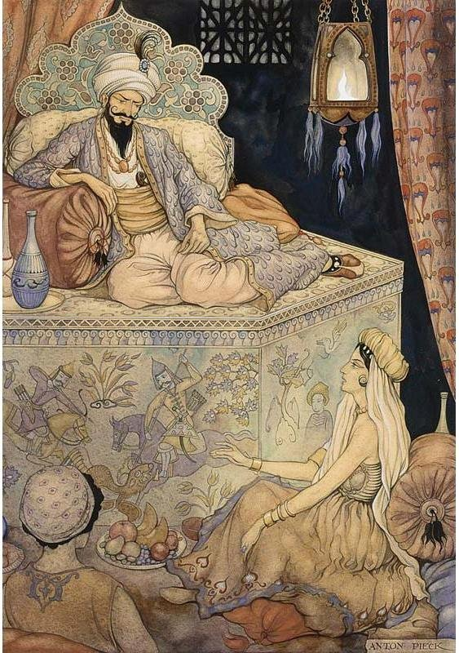

Slide 7
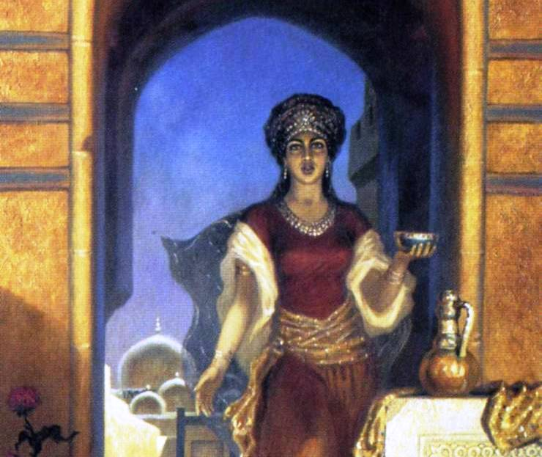

Slide 8
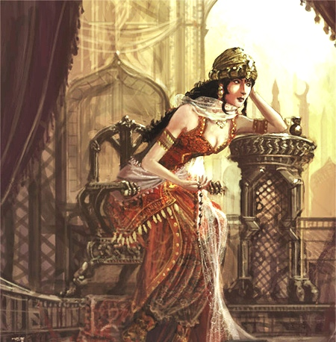

Slide 9
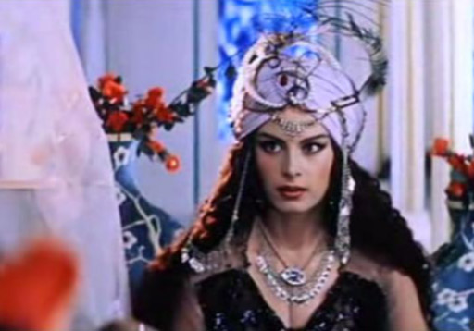

Slide 10
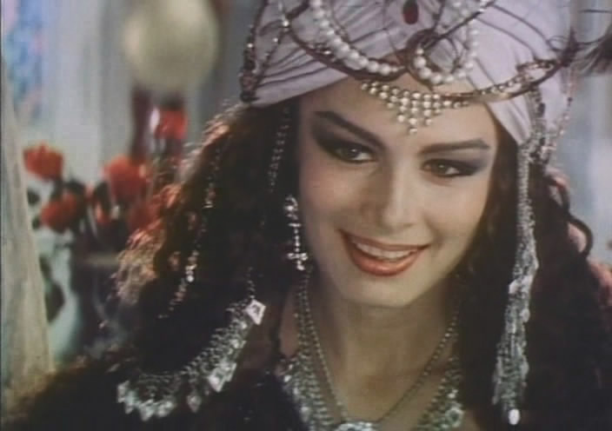

Slide 11
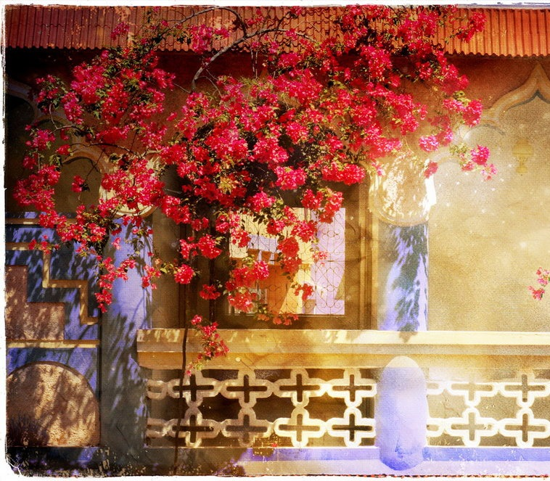
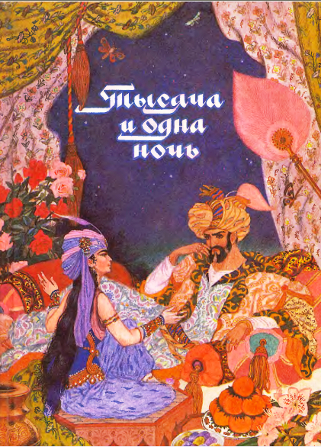

Slide 12
Иллюстративный материал к слушанию симфонической сюиты «Шахерезада» создала учитель музыки ГБОУ СОШ №589 Боровик Елена Дмитриевна. Использованы ресурсы интернета.

